Slide 1
Taller de evaluación 1
Conocer algunas corrientes del arte contemporáneo: Los murales
6° Básico
22-03-2024

Slide 2
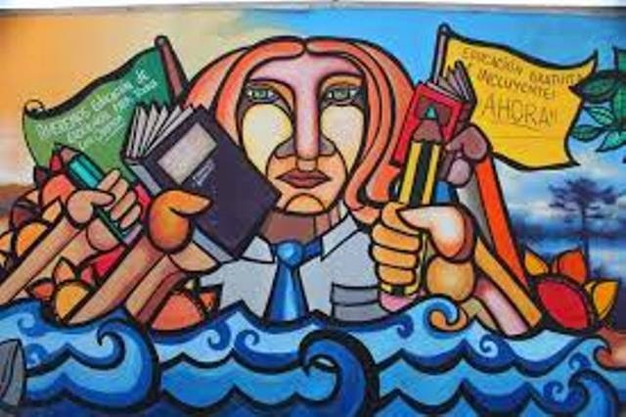
¿Qué son los murales?
Observemos uno:

Slide 3
¿Qué crees que representa el mural?
Realiza en tu cuaderno tu propio mural, debes ocupar toda la hoja y no pueden quedar espacios en blanco.

Slide 4
Los murales son pinturas que tienen una gran magnitud, son llamativas y su objetivo es poder entregar un mensaje, generalmente de carácter social.
Próxima clase es evaluación 1, debes traer los siguientes materiales:
Hoja de block.
Lápices de colores.
Regla

